Slide 1
FreeRTOS简介
FreeRTOS（Free Real-Time Operating System）是一款开源的实时操作系统
全球市场份额高达35%-40%（数据来源deepseek[2025]）
STM32CubeMX支持一键移植FreeRTOS
核心功能：任务管理/内存管理/通信机制/软件定时器
优势：开源与免费、轻量高效、可移植性强、低功耗支持、丰富的生态
应用场景：物联网设备、工业控制、消费电子等实时性要求高的领域。

Slide 2
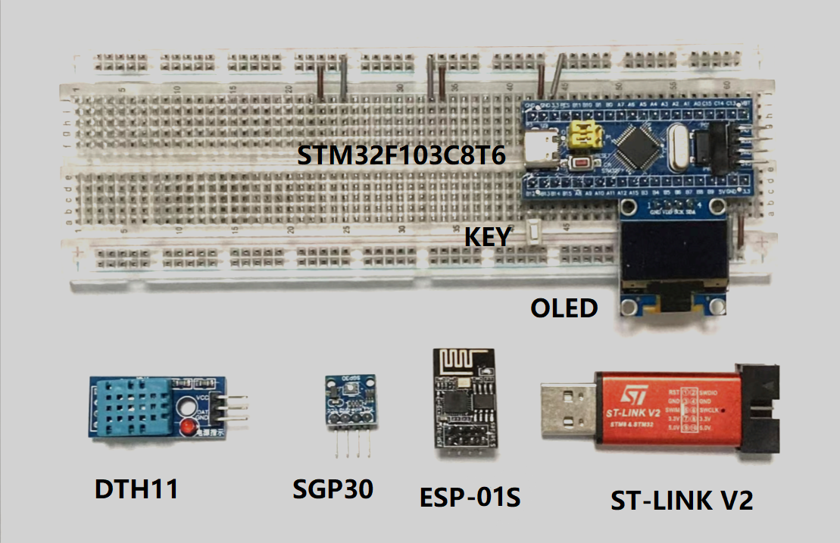
硬件设备

Slide 3
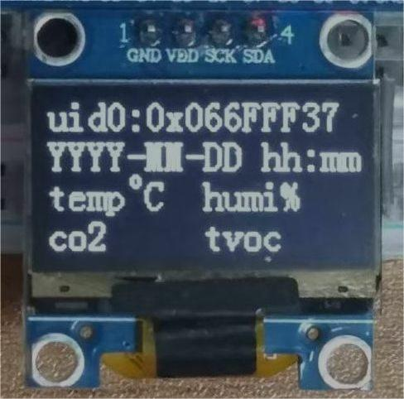
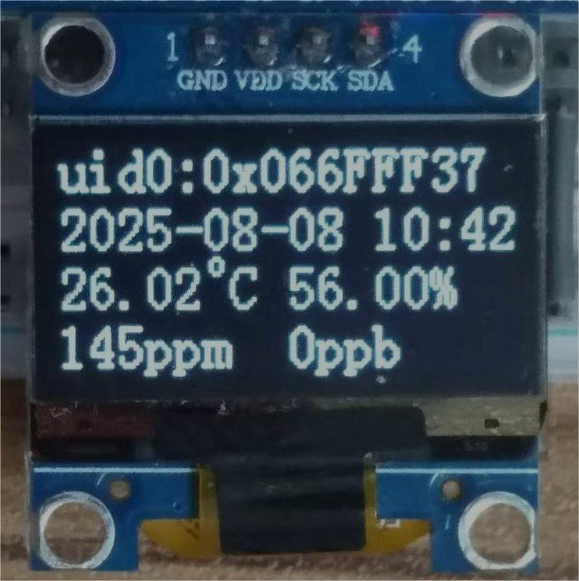
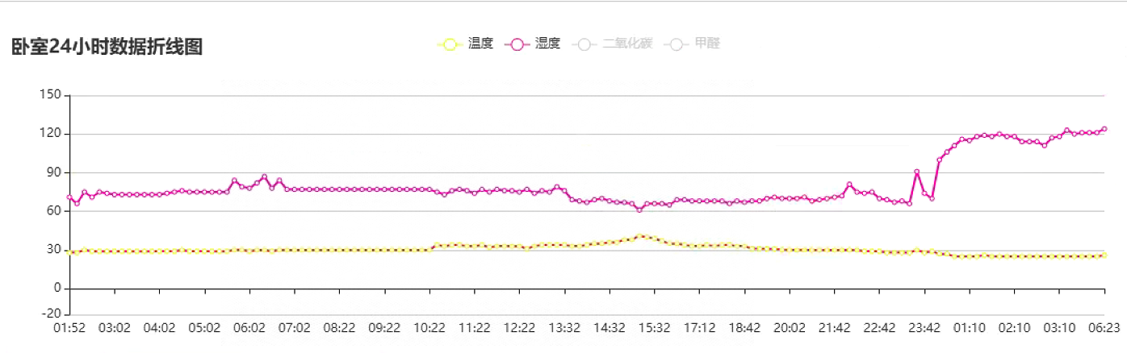
实验现象/数据成果展示
OLED展示实时数据
网
页
展
示
历
史
数
据

Slide 4
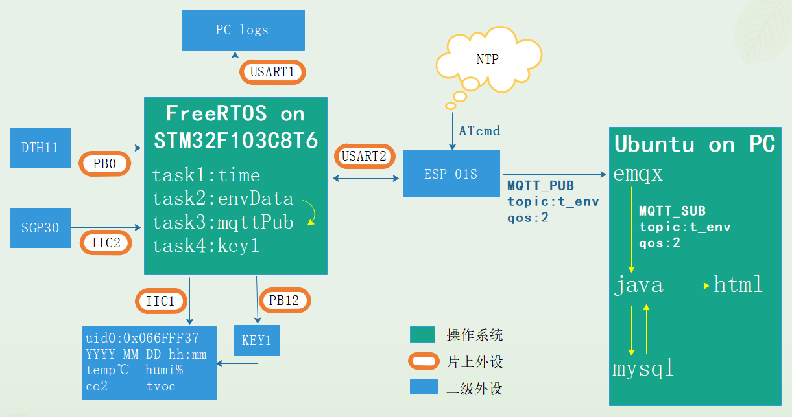
全系统架构

Slide 5
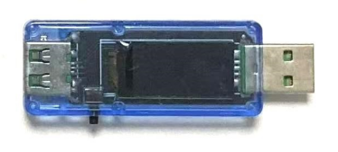
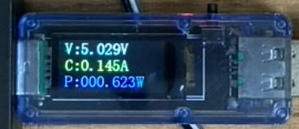
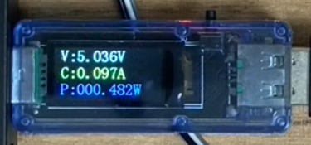
低功模式耗演示
configUSE_TICKLESS_IDLE改成1
在PreSleepProcessing和PostSleepProcessing关闭/开启相关时钟
USB电流计

Slide 6
结尾
相关资料在屏幕下方网盘
Freertos低功耗源码解析
DTH11波形分析
经典滤波算法

